Slide 1
Arduino e Raspberry Pi
Aula 01.

Slide 2
Eletricidade Básica
A eletricidade é uma das forças fundamentais que moldam o nosso mundo moderno, impulsionando uma infinidade de dispositivos, sistemas e tecnologias essenciais para a nossa vida diária. Desde a descoberta dos primeiros fenômenos elétricos até as complexas redes de distribuição de energia que alimentam nossas casas e indústrias, a eletricidade básica é um campo crucial de conhecimento que nos permite compreender e aproveitar o poder do fluxo de elétrons.

Slide 3
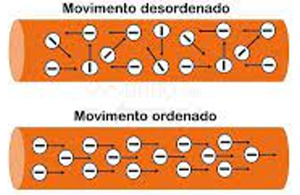
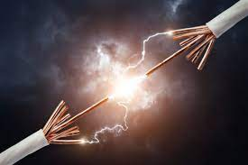
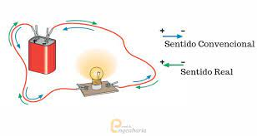
Corrente Elétrica: O Fluxo de Energia em Movimento
A corrente elétrica é o movimento ordenado de partículas carregadas, conhecidas como elétrons, através de um condutor, como um fio. Ela é a força vital por trás de todos os dispositivos elétricos e eletrônicos que usamos diariamente, permitindo a transferência de energia e o funcionamento de circuitos.

Slide 4
Corrente Elétrica: O Fluxo de Energia em Movimento
O que é: A corrente elétrica é o fluxo contínuo de elétrons em um circuito.
Como funciona: Elétrons carregados negativamente são impulsionados por uma diferença de potencial elétrico, movendo-se de áreas de alta concentração para baixa concentração.
Unidade de Medida: A corrente é medida em Ampères (A), representando a quantidade de elétrons que passam por um ponto em um segundo.
Importância: A corrente elétrica é essencial para o funcionamento de lâmpadas, aparelhos eletrônicos, motores e muito mais.
Compreender a corrente elétrica é fundamental para dominar conceitos básicos de eletricidade e para criar circuitos eficientes e seguros.

Slide 5
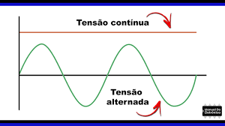
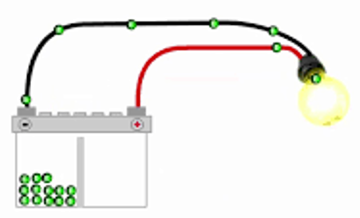
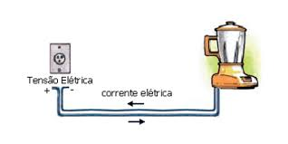
Tensão Elétrica: A Força que Impulsiona os Elétrons
A tensão elétrica, também chamada de diferença de potencial, é o impulso que move elétrons através de um circuito. É a "força motriz" por trás do fluxo de energia elétrica e desempenha um papel crucial na operação de dispositivos eletrônicos.

Slide 6
Tensão Elétrica: A Força que Impulsiona os Elétrons
O que é: A tensão elétrica é a diferença de carga entre dois pontos em um circuito, que cria um campo elétrico capaz de mover elétrons.
Como funciona: A tensão é medida em Volts (V) e representa a energia potencial disponível para impulsionar os elétrons através de um condutor.
Analogia: Pense na tensão como uma "pressão elétrica" que empurra os elétrons ao longo do circuito, assim como a pressão da água move a água através de uma tubulação.
Importância: A tensão controla a intensidade da corrente elétrica e permite que dispositivos sejam ligados ou desligados.
Compreender a tensão elétrica é essencial para projetar e operar circuitos de forma segura e eficiente. Ela nos ajuda a controlar o fluxo de energia e a utilizar a eletricidade de maneira inteligente em aparelhos, sistemas de iluminação e muito mais.

Slide 7
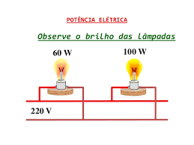
Potencia Elétrica
A potência elétrica é o indicador da taxa na qual a energia elétrica é usada ou transformada em um circuito. É o que determina quão rápido um dispositivo consome ou fornece energia.
O que é: A potência elétrica é a quantidade de trabalho realizado ou a energia transferida por unidade de tempo.
Como funciona: A potência é medida em Watts (W) e pode ser calculada multiplicando a corrente elétrica pela tensão elétrica (P = I × V).
Analogia: Pense na potência como a velocidade em que você realiza uma tarefa - quanto mais rápido, mais trabalho é feito em um período curto.
Importância: A potência determina o desempenho e a eficiência dos dispositivos elétricos, ajudando a escolher componentes adequados.

Slide 8
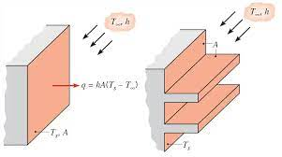
Dissipação de Potência
Dissipação de potência é a capacidade que um resistor possui em dissipar (ou escoar) o calor gerado pela passagem da corrente elétrica para o meio ambiente que o rodeia. São fabricados comercialmente nas potências de 1/32 W, 1/16 W, 1/8 W, 1/4 W, 1/3 W, 1/2 W, 1 W, 2 W, 3 W, 5 W, 10 W, 15 W, 20 W, 25 W, 50 W etc..
Normalmente o tamanho do resistor cresce com o aumento da capacidade de dissipar potência, todavia, o surgimento de novas tecnologias de fabricação têm contrariado esta regra. Atualmente há resistores capazes de dissipar 2 W cujas dimensões são muito próximas daquelas de resistores de 1/4 W construídos com tecnologias mais antigas.

Slide 9
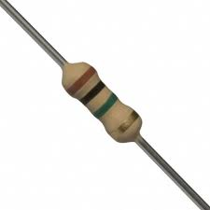
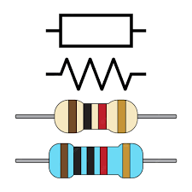
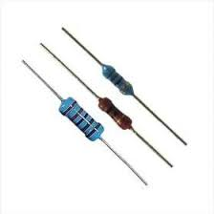
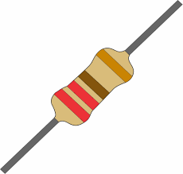
Resistores
Um resistor, em sua essência, é um dispositivo projetado especificamente para oferecer resistência ao fluxo livre de elétrons. Em outras palavras, ele limita a quantidade de corrente que pode passar através de um circuito, transformando parte da energia elétrica em calor no processo. Essa capacidade de ajustar a intensidade da corrente é fundamental para inúmeras aplicações, desde circuitos simples de iluminação até sistemas eletrônicos mais complexos.

Slide 10
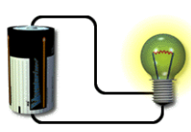
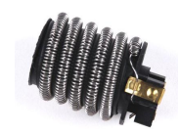
Resistores

Slide 11
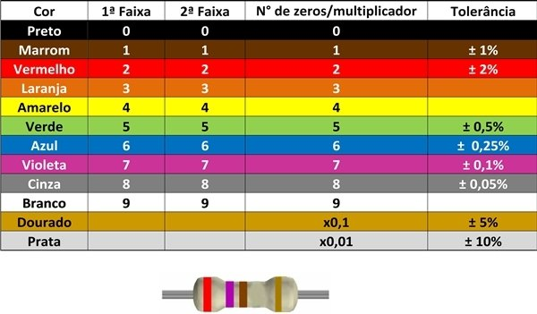
Código de cores resistores 4 faixas.

Slide 12
Código de cores resistores 4 faixas.
1ª Faixa: Vermelho = 2 2ª Faixa: Violeta = 7 3ª Faixa Nº de zeros: Marrom = 1 = 0 Valor obtido: 270 Ω 4ª Faixa Tolerância: Dourado = ± 5% = 13,5 Ω Então o resistor pode variar de 256,5 Ω a 283,5 Ω de acordo com a tolerância.

Slide 13
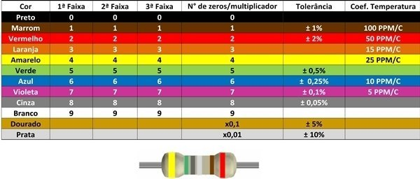
Código de cores resistores 6 faixas

Slide 14
Código de cores resistores 6 faixas
1ª Faixa: Amarelo = 4 2ª Faixa: Verde = 5 3ª Faixa: Cinza = 8 4ª Faixa Multiplicadora: Prata = x 0,01 Valor obtido: 4,58 Ω 5ª Faixa Tolerância: Marrom = ± 1% = 0,0458 Ω Então o resistor pode variar de 4,53 Ω a 4,63 Ω de acordo com a tolerância. 6ª Faixa Coeficiente de temperatura = Vermelho = 50 PPM/°C

Slide 15
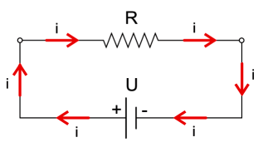
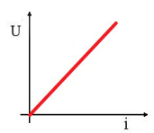
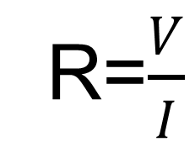
Lei de OHM
Mantida a temperatura constante, nos resistores ôhmicos, a ddp u é diretamente proporcional à intensidade de corrente i, a constante de proporcionalidade é a resistência elétrica r do resistor.
R=$\frac{V}{I}$

Slide 16
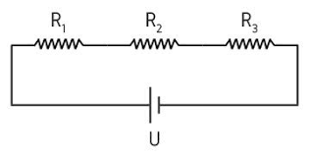
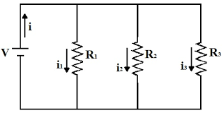
ASSOCIAÇÃO DE RESISTORES
EM SÉRIE:
EM PARALELO:
Na associação em série, os resistores são ligados um em seguida do outro, de modo a serem percorridos pela mesma corrente elétrica. As lâmpadas de árvore de natal são um exemplo de associação em série
Na associação em paralelo, os resistores são ligados de tal maneira, que todos ficam submetidos à mesma diferença de potencial. A corrente total fornecida pelo gerador é a soma das correntes em cada um dos resistores. A instalação residencial é um exemplo de associação em paralelo.

Slide 17
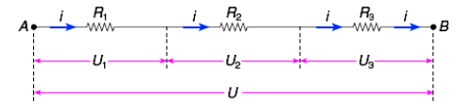
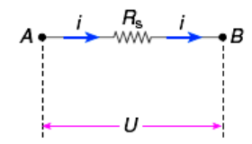
EM SÉRIE:

Slide 18
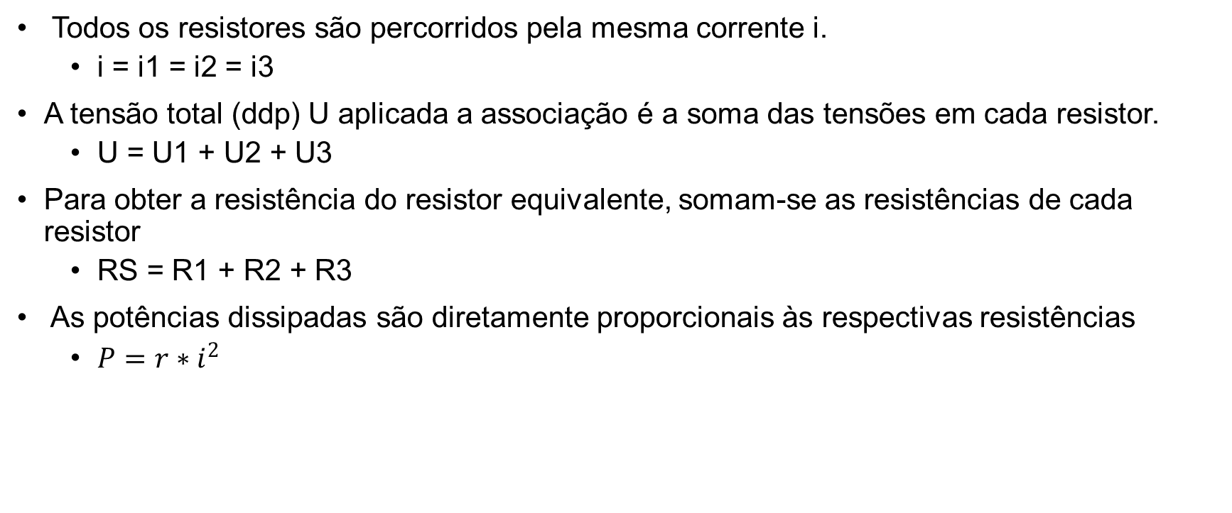
No circuito anterior temos
Todos os resistores são percorridos pela mesma corrente i.
i = i1 = i2 = i3
A tensão total (ddp) U aplicada a associação é a soma das tensões em cada resistor.
U = U1 + U2 + U3
Para obter a resistência do resistor equivalente, somam-se as resistências de cada resistor
RS = R1 + R2 + R3
As potências dissipadas são diretamente proporcionais às respectivas resistências
$P=r∗i^{2}$

Slide 19
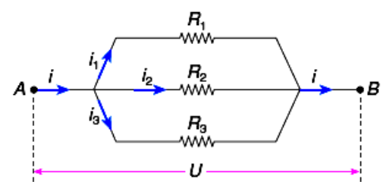
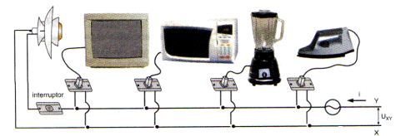
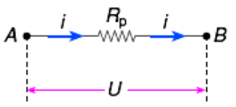

EM PARALELO

Slide 20


EM PARALELO
Todos os resistores são submetidos a ddp V.
V = V1 = V2 = V3
A corrente total de intensidade i é a soma das correntes em cada resistor associado.
i = i1 + i2 + i3
O inverso da resistência equivalente é a soma dos inversos das resistências associadas:
Para dois resistores
Para resistores iguais
As potências dissipadas são inversamente proporcionais às respectivas resistências $P=\frac{V^{2}}{R}$

Slide 21
EXERCÍCIOS

Slide 22
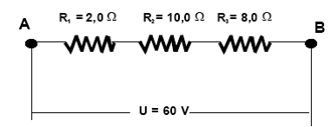
Exercício
É dada a associação de resistores abaixo, submetida à ddp de 60 V
Determine
a) a resistência elétrica do resistor equivalente.
b) a intensidade da corrente através dos resistores.
c) as ddps dos resistores da associação

Slide 23
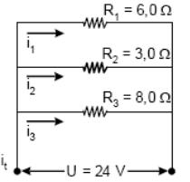
Exercício
Considere a associação de resistores esquematizados a seguir, submetida à ddp U = 24 V
Determine:
a) a corrente em cada resistor.
b) a corrente total.
c) a resistência equivalente.

Slide 24
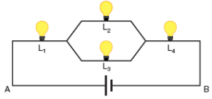
Exercício
(UFPEL) No circuito esquematizado na figura abaixo, as lâmpadas são idênticas e a resistência de cada uma vale 120 . A diferença de potencial mantida entre os pontos A e B é igual a 270 V.
Analisando o circuito, responda às seguintes questões:
a) Qual a resistência equivalente à associação de resistores formada pelas quatro lâmpadas?
b) Qual a corrente elétrica que passa na lâmpada L3?
c) Se a lâmpada L3 for retirada da associação, o brilho de L4 aumenta, diminui ou não se altera? Justifique sua resposta.

Slide 25
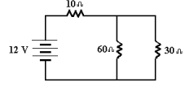
Exercício
(FURG) Para o circuito da figura Determine:
a) a corrente que passa no resistor de 10 Ohm.
b) a potência total dissipada pelos três resistores

Slide 26
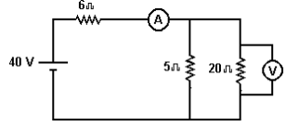
Exercício
(PUC)O esquema abaixo representa um circuito elétrico, composto de uma fonte de tensão, resistores e medidores ideais. As medidas indicadas pelos medidores são
a) 2A e 20V
b) 2A e 40V
c) 4A e 16V
d) 4A e 20V
e) 6,6A e 15V

Slide 27
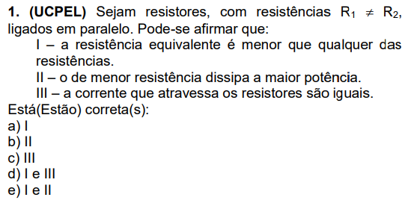
Exercício

Slide 28
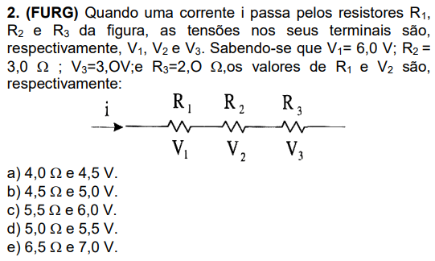
Exercício

Slide 29
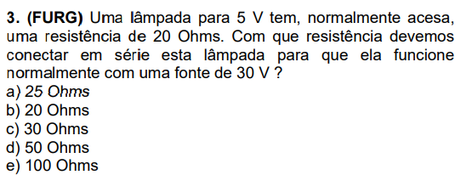
Exercício

Slide 30
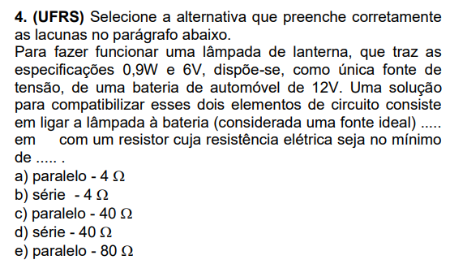
Exercício

Slide 31
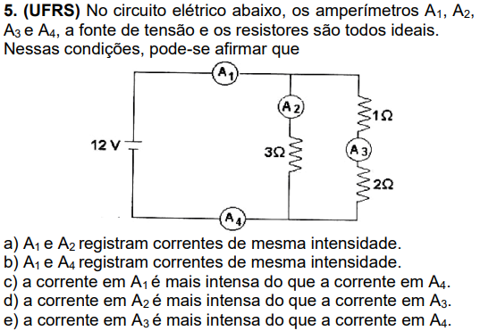
Exercício

Slide 32
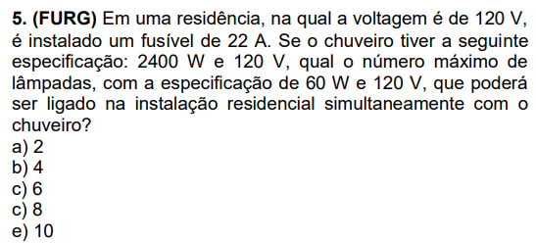
Exercício

Slide 33
Exercício
(UFRS)Três resistores de 10, 20 e 30 Ohm, são ligados em série. Aplicando-se uma diferença de potenciômetros extremos dessa associação, qual a diferença de potencial entre os extremos do resistor de 10 Ohm ?
a) 10V
b) 12V
c) 20V
d) 120V
e) 1200Vial de 120 V aos

Slide 34
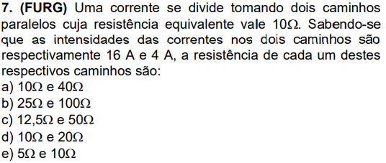
Exercício

Slide 35
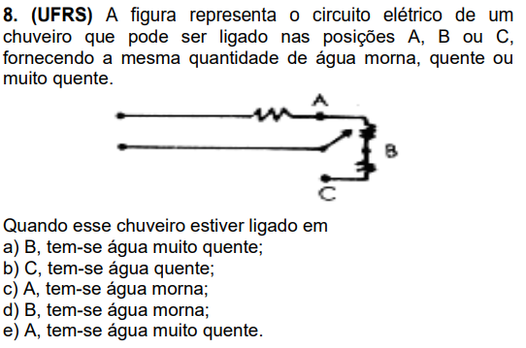
Exercício

Slide 36
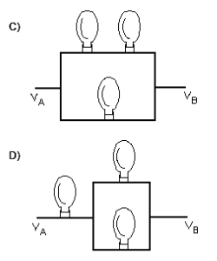
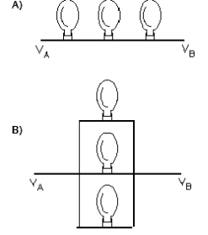
Exercício
(UFOP) Três lâmpadas idênticas e de resistência conhecida foram projetadas e construídas para operar associadas de maneiras diferentes. Para se ter a maior luminosidade, as lâmpadas devem ser associadas da maneira apresentada em:

Slide 37
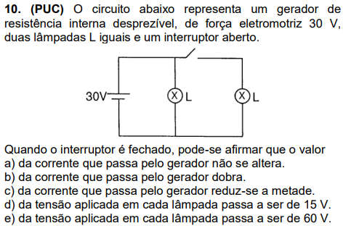
Exercício

Slide 38
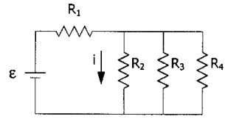
Exercício
(UFRGS) No circuito abaixo, todos os resistores têm resistências idênticas, de valor 10Ohm. A corrente elétrica i, através de R2, é de 500mA. A fonte, os fios e os resistores são todos ideais. Selecione a alternativa que indica o valor correto da diferença de potencial a que está submetido o resistor R1.
a) 5 V.
b) 7,5 V.
c) 10 V.
d) 15 V.
e) 20 V

Slide 39
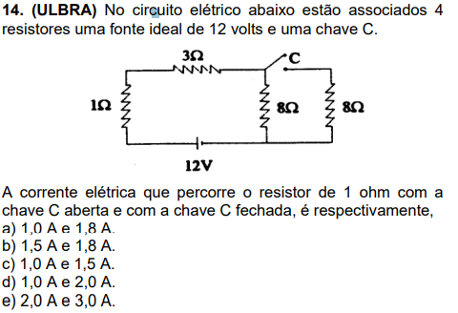
Exercício

Slide 40
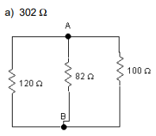
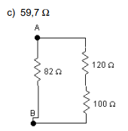
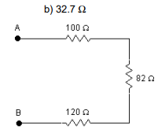
Exercícios Extras

Slide 41
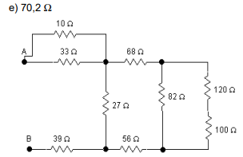
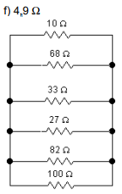

Exercícios Extras

Slide 42

Exercícios Extras

Slide 43

MATRIZ DE CONTATOS
A “matriz de contato”, também denominada proto-board (placa de protótipos), é um elemento importante numa bancada de testes de circuitos eletrônicos. Sua função é permitir a montagem rápida de protótipos, possibilitando ao usuário avaliar a performance de circuitos sem perder tempo com projeto e confecção de placas de circuito impresso e com soldagem de componentes. Abaixo, temos um exemplo de matriz disponível nos laboratórios do IF-SC. Observe com atenção as ligações entre os pinos.

Slide 44


Exemplo de circuito montado em matriz de contato.

Slide 45

A)Sabendo que todos os resistores têm 10Ω. Qual o valor da resistência equivalente RAB

Slide 46

B)Sabendo que todos os resistores têm 10Ω. Qual o valor da resistência equivalente RAB?

Slide 47

Sabendo que todos os resistores têm 10Ω. Qual o valor da resistência equivalente RAB:

Slide 48

C)Sabendo que todos os resistores têm10Ω. Na “matriz de contato”, desenhada abaixo qual o valor das seguintes resistências: RAB=________; RBC=________; RCD=________; RDE=________; RFG=________; RHI=_________

Slide 49

D)Sabendo que todos os resistores têm 10Ω. Na “matriz de contato”, desenhada abaixo qual o valor das seguintes resistências: RAB=________; RBC=________; RCD=________; RDE=________; RFG=________; RHI=_________; Indique o caminho da corrente HI.

